Slide 1
Algoritma Rute Turun Gunung
BFS dan Branch and Bound
Robert Antonius
2125250057
ft. heuristik dan informed search
WOOHOO!

Slide 2
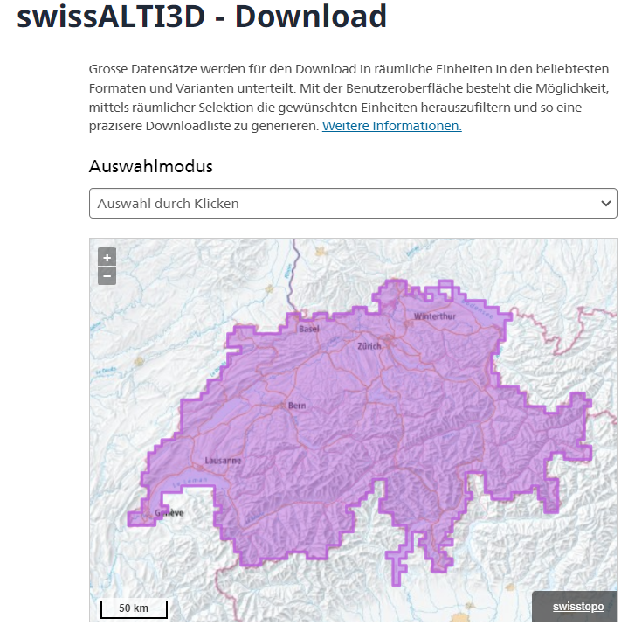
Kasus -
Membuat program untuk mencari rute menurun terpendek pada suatu pegunungan.
Search and Exploration
Heuristics
Greed or Optimality
Data yang digunakan adalah data peta elevasi yang disediakan oleh Federal Office of Topography swisstopo. Data berupa 500 x 500 titik ketinggian rata-rata dari 2 x 2 meter persegi.

Slide 3
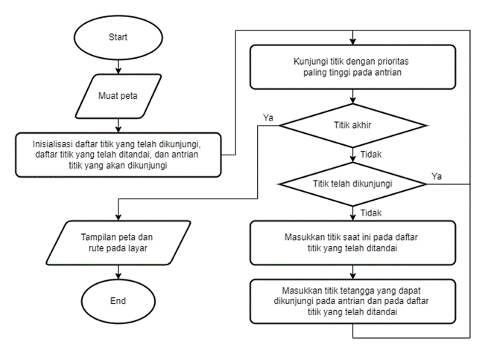

Algoritma - BFS and Branch and Bound
Algoritma yang digunakan adalah gabungan BFS dan BaB, dimana langkah yang dikunjungi pertama kali adalah langkah dengan prioritas tertinggi.
Prioritas langkah dihitung dengan rumus berikut, dimana semakin rendah total bobotnya, semakin tinggi prioritasnya.
Weight 1:0 -> BFS optimal 0:1 -> Greedy cepat ?:? -> titik tengah yang baik

Slide 4
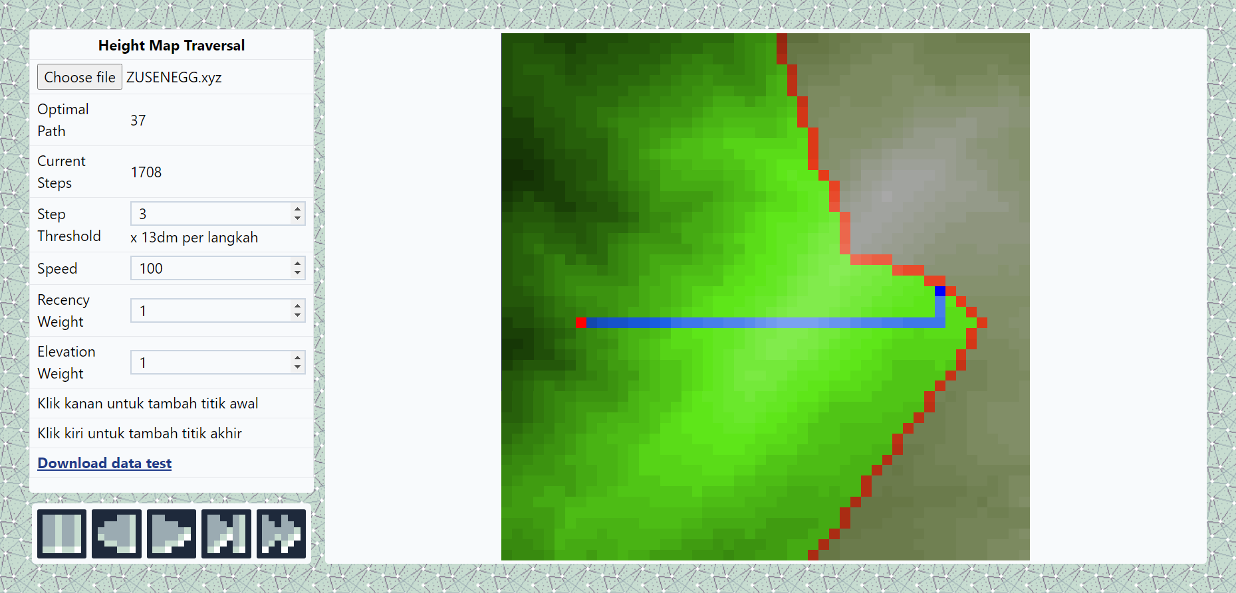
Program – roberika.github.io/terrain-algorithm

Slide 5
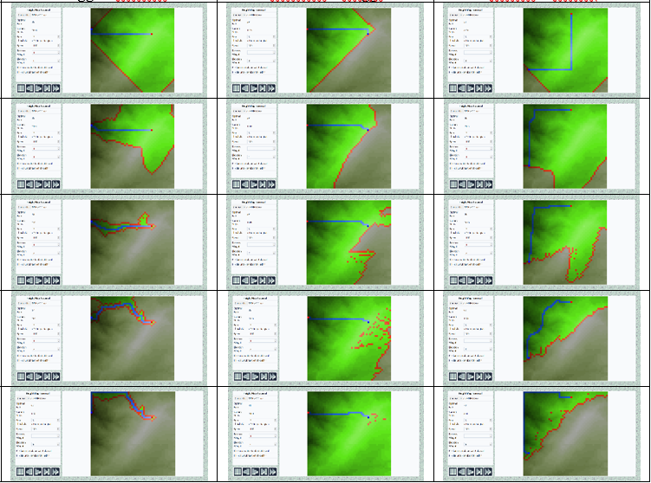
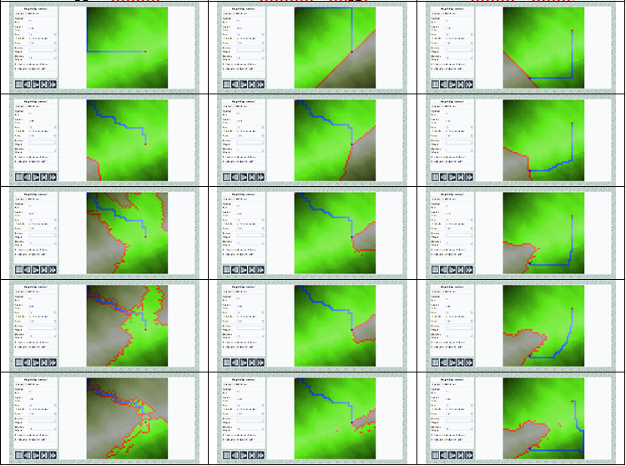
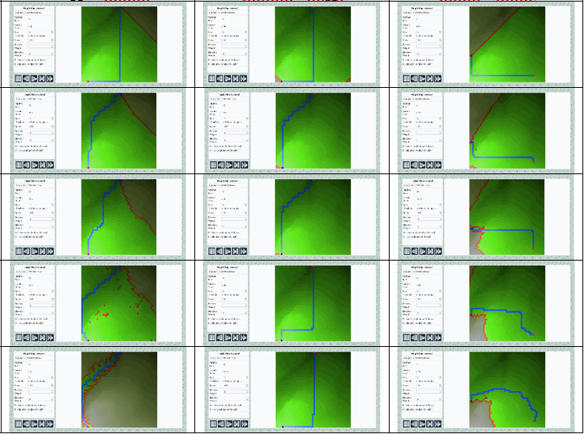

Slide 6
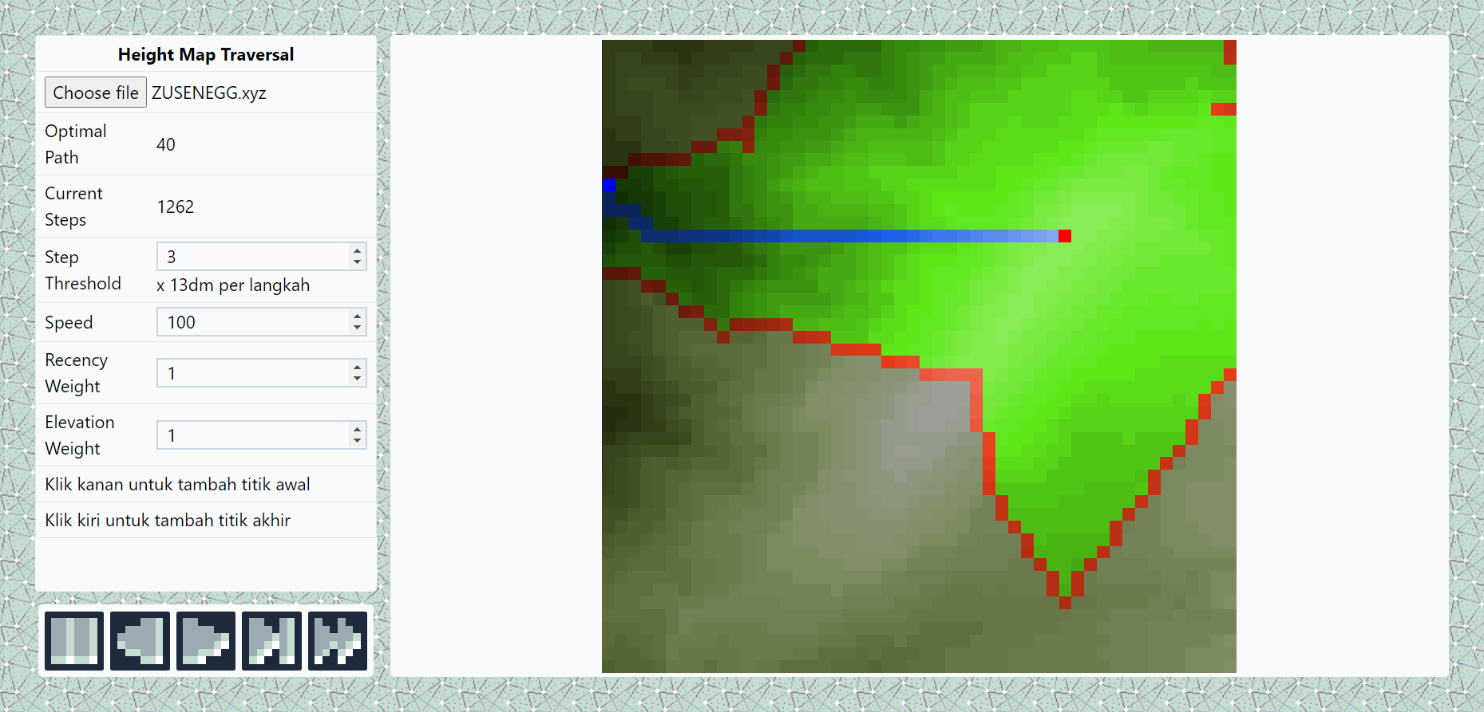
1:1
Recency : Elevation

Slide 7
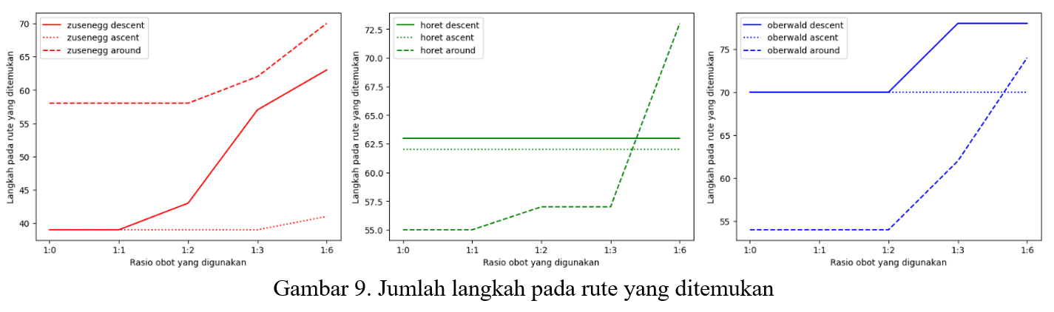
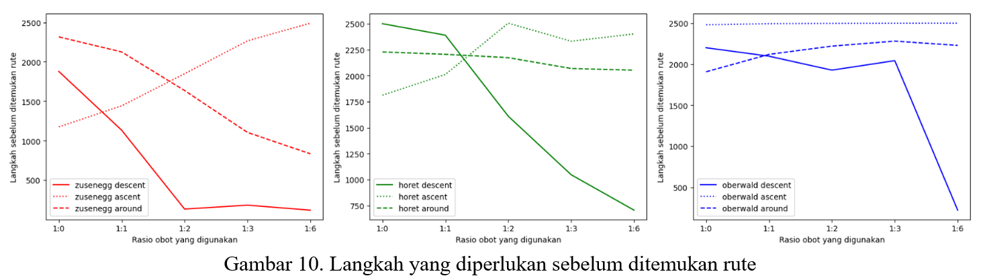
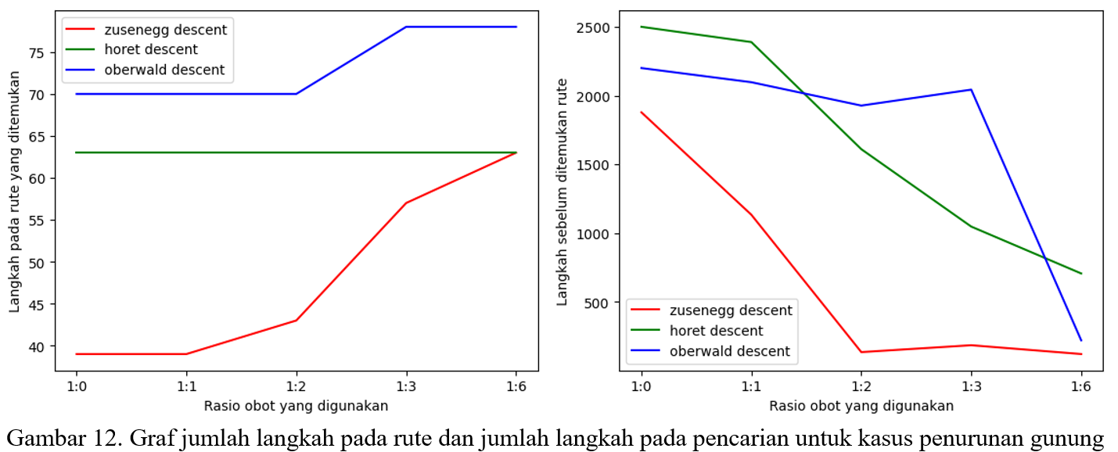
Dilakukan pengujian terhadap bagaimana algoritma menangani rute saat titik akhir yang dicari lebih rendah dari titik awal, saat sebaliknya, dan saat kedua titik setara.
Dilakukan pula pengujian terhadap spesifik titik awal lebih tinggi dari titik akhir sehingga rute turun dari awal ke akhir.
Didapat bahwa…
Semakin rendah rasio bobot
Semakin tidak optimal rute yang dihasilkan
Semakin cepat kerja program
Pengujian dan Analisa

Slide 8
1:1
Recency : Elevation

Slide 9
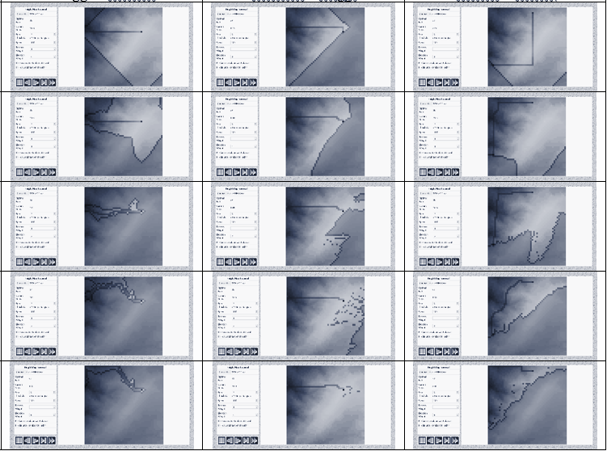
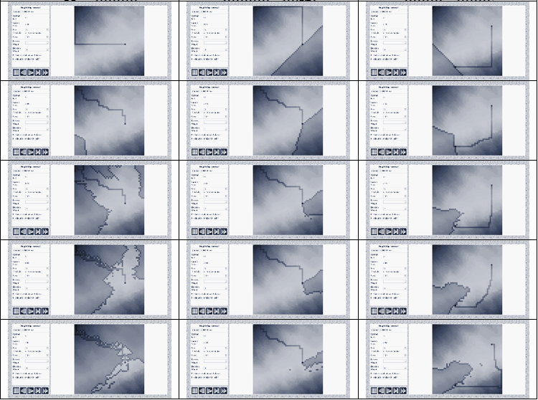
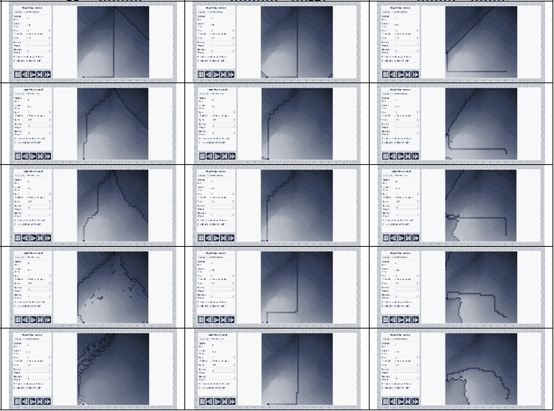
Lebih awal daripada BFS
Lebih konsisten daripada Greedy

Slide 10
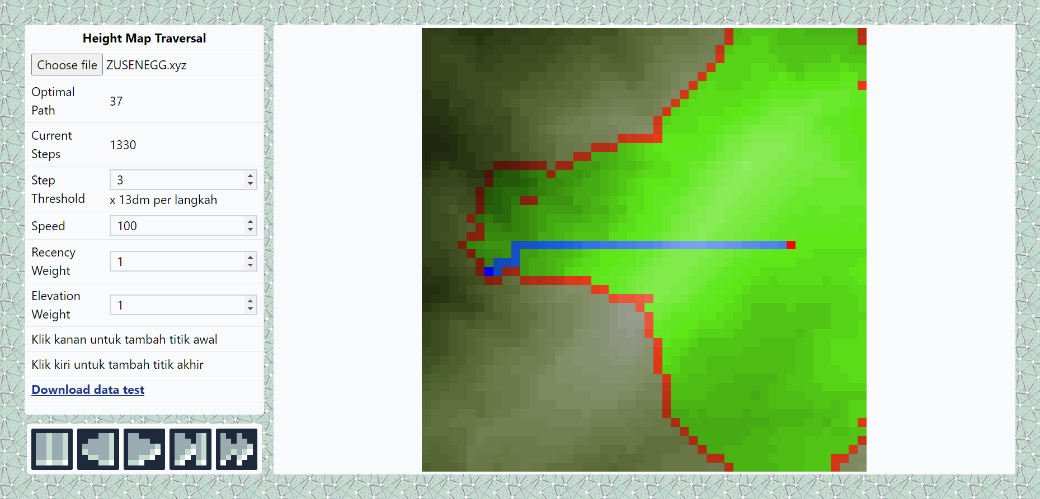
TERIMA KASIH
Program – roberika.github.io/terrain-algorithm

